Slide 1
PHP G28
Kevin Sánchez
Sebastián Parra
Luis Huertas

Slide 2



Ante el continuo crecimiento de las empresas en el país se busca desarrollar un sistema capaz de permitirles realizar los procesos de facturación y control de inventarios de una manera práctica, eficaz y adaptable.

Slide 3




Roles del sistema
Las entidades o empresas
Las sucursales
Las bodegas
Los proveedores
Crea
Vincula
Empresa
Solicita
Proveedor
Sucursal
Abastece
Solicita
Bodega

Slide 4
Módulos del sistema
Creación y administración de sucursales para las empresas registradas.

Slide 5


Módulos del sistema
2. Generar facturas asociadas a la ventas realizadas por las sucursales.
Compra
Despacha
Cliente
Bodega
Sucursal
Crea
Factura
Solicita

Slide 6


Módulos del sistema
3. Administrar el inventario individual de cada empresa a través de las bodegas.
Administra
Reabastece
Bodega
Producto
Proveedor
En caso de
Alcanzar la cantidad mínima
Notifica

Slide 7
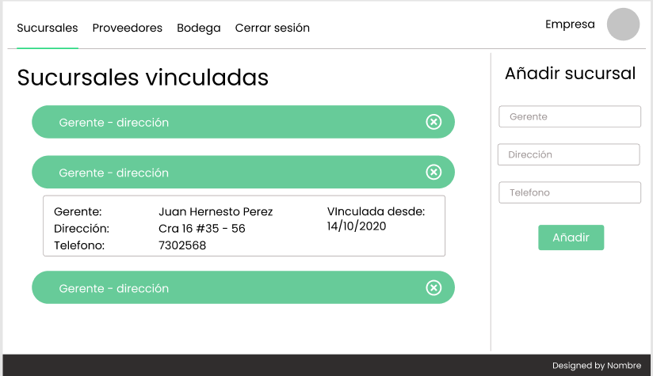
Mockups - Sucursales (Empresa)

